Slide 1

Název školy:
Speciální základní škola,Louny,
Poděbradova 640,příspěvková organizace
Autor:
Mgr.TAŤÁNA RADIMSKÁ
Název materiálu:
VY_32_INOVACE_16_II.JKGM_ALTERNATIVNÍ VÝUKA ČTENÍ S VYUŽITÍM GLOBÁLNÍ METODY– E číslo projektu: CZ.1.07/1.4.00/21.3407

Slide 2
ANOTACE
Materiál je určený pro žáky 1. stupně speciální základní školy pro výuku čtení s využitím globální metody jejíž základem je postup od celku k jednotlivým částem
Cílem je stimulace rozvoje zrakového vnímání, verbálního myšlení, záměrné pozornosti a komunikačních dovedností
Prezentace na interaktivní tabuli
Pomůcky: interaktivní pero, fixy na interaktivní tabuli
Inovace: interaktivní způsob učení
Metodické pokyny: žáci pomocí obrázků vyvozují a procvičují písmeno . Opisují a doplňují písmeno a slova na interaktivní tabuli a v pracovním listě. Pomocí obrázků čtou jednoduché věty.
E

Slide 3


E
EMENTÁL EDA
ESKYMÁK EMA

Slide 4
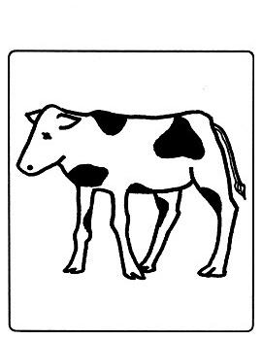
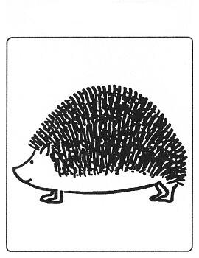
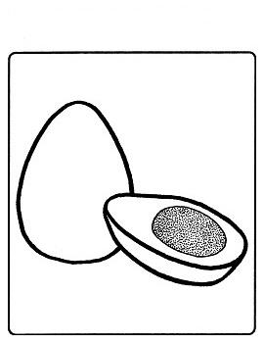
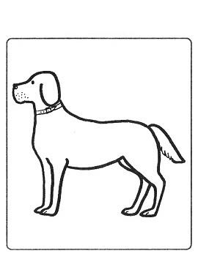

SLEPICE TELE
VEJCE JEŽEK
PES MLÉKO

Slide 5
VYHLEDEJ A ZAKROUŽKUJ PÍSMENO :
E
A R M
V K L
E A
T R
E O S L E E
E H J

Slide 6
ČTI A OBTAHUJ PÍSMENO :
E
A
EMENTÁL A EDA .
A
SLEPICE A VEJCE .

Slide 7
ČTI A OBTAHUJ PÍSMENO :
E
A
TELE A MLÉKO .
A
PES A JEŽEK .

Slide 8
SPOJ SLOVA S OBRÁZKY:
ESKYMÁK
EMA
EMENTÁL
EDA

Slide 9
SPOJ SLOVA S OBRÁZKY :
SLEPICE
TELE
VEJCE
PES
MLÉKO
JEŽEK

Slide 10
DOPIŠ PÍSMENO :
E
_M_NTÁL J_Ž_K
_MA T_L_

Slide 11
DOPIŠ PÍSMENO :
E
SL_PIC_ ML_KO
_SKYMÁK _DA
V_JC_ P_S

Slide 12
POUŽITÉ ZDROJE
Dostupný z WWW : www.office.microsoft.com obr.: chlapec, děvče, ementál, eskymák, slepice, emotikona [cit. 2012–08–03]
Dostupný z WWW : http://www.globalni-cteni.cz/project/images/verejne/potraviny/mleko_text.jpg mleko.jpg [cit. 2012–08–03]
Dostupný z WWW : http://www.globalni-cteni.cz/project/images/verejne/zvirata/tele_tex.jpg tele.jpg [cit. 2012–08–03]
Dostupný z WWW : http://www.globalni-cteni.cz/project/images/verejne/zvirata/jezek_text.jpg jezek.jpg [cit. 2012–08–03]
Dostupný z WWW : http://www.globalni-cteni.cz/project/images/verejne/zvirata/pes_text.jpg pes.jpg [cit. 2012–08–03]
Dostupný z WWW : http://www.globalni-cteni.cz/project/images/verejne/potraviny/vejce_text.jpg vejce.jpg [cit. 2012–08–03]

